Slide 1
Progetto @silo
Finalità e obiettivo
Sistema Software per migliorare ed ottimizzare il servizio di asilo nido messo a disposizione dell’università di Fisciano.
Teams di Sviluppo
Sottosistema Accessi
Sottosistema ……
Sottosistema ……
Notes:
-Come si chiamano gli altri sottosistemi????
-meno di 20 sec per questa slide. Obiettivo: introdurre al volo l’obiettivo già noto, e presentare anche gli altri team che parleranno dopo (solo nominandoli)

Slide 2
Sottosistema Accessi
Hot Points
Principali punti di realizzazione:
Registrazione e Accesso
Presentazione Domanda on-Line
Creazione, modifica, consultazione Graduatoria
Creazione,modifica, consultazioni Classi
Notes:
-Grande lavoro da realizzare ecc…
-sommariamente divisi in 4 grandi famiglie ognuna da soddisfare con requisiti richiesti…

Slide 3
Sottosistema Accessi
Requisiti richiesti….
Semplicità e accessibilità
Presentazione richieste di Iscrizione
Eleborazione dati
Rapidità di operazioni
Automatismo
Termini temporali
Protezione dati sensibili
Username e Password
Informazioni generali
Notes:
-Termini temporali: ciò eviterà di l’acquisizione di domande o richieste inutile, aumentando la rapidità eliminando fastidiose operazioni di controllo ed eliminazione
-Mix di requisiti funzionali e non. Non funzionali integrati e realizzati a stretto contatto con i funzionali

Slide 4
Sottosistema Accessi
Requisiti richiesti….
Semplicità e accessibilità
Presentazione richieste di Iscrizione
Eleborazione dati
Rapidità di operazioni
Automatismo
Termini temporali
Protezione dati sensibili
Username e Password
Informazioni generali
Notes:
Slide di struttura, saltare veloce

Slide 5
Sottosistema Accessi
…..e soddisfatti
Semplicità e accessibilità
Creazione account attraverso varie sezioni
Creazione generica dell’account
Dati Genitore richiedente
Dati Genitore non richiedente
Situazione Reddituale
Dati personali Bambino
Situazione Familiare
Notifiche costanti agli Impiegati di Competenza
Monitoraggio di richieste Utente
Notes:
DIRE:le fasi di accesso ecc… di application saranno dp descritte in dettaglio da elisa
Le notifiche permettono un eleborazione dati semplice poiché permette di tener traccia quindi conoscere (senza fatica), ciò che deve essere fatto, modificato.
Gli input utente sono accessibili poiché organizzati in schemi di visualizzazione ordinati e di semplice comprensione

Slide 6
Sottosistema Accessi
Requisiti richiesti….
Semplicità e accessibilità
Presentazione richieste di Iscrizione
Eleborazione dati
Rapidità di operazioni
Automatismo
Termini temporali
Protezione dati sensibili
Username e Password
Informazioni generali
Notes:
Slide di struttura, saltare veloce

Slide 7
Sottosistema Accessi
…..e soddisfatti (2)
Rapidità di Operazioni
Auto-Completamento
Compilazione Domanda
Modifiche e consultazione
Operazione su classi e iscritti (spostamenti)
Visualizzazione Bando
Accettazione Iscritto
Salvataggio di bozze di graduatoria
Alcune scelte strutturali
Strategy Pattern
Notes:
Strategy motivo: gli utenti fanno ricerca:
1)possono visualizzare tutti o alcuni dati
2)esiti differenti a seconda dell’utente. Ciò aumenta la rapidità di operazioni limitando l’attenzione su ciò che interessa

Slide 8
Sottosistema Accessi
Requisiti richiesti….
Semplicità e accessibilità
Presentazione richieste di Iscrizione
Eleborazione dati
Rapidità di operazioni
Automatismo
Termini temporali
Protezione dati sensibili
Username e Password
Informazioni generali
Notes:
Slide di struttura, saltare veloce

Slide 9
Sottosistema Accessi
…..e soddisfatti (3)
Protezione dati Sensibili
Login separato per tipologia di utente
Dati di ricerca variabili in base ai permessi
Monitoraggio Complessivo dell’Amministratore
Notes:
-Motivare login separato
-Collegarsi agli attori del sistema con attenzione sul sottosistema

Slide 10
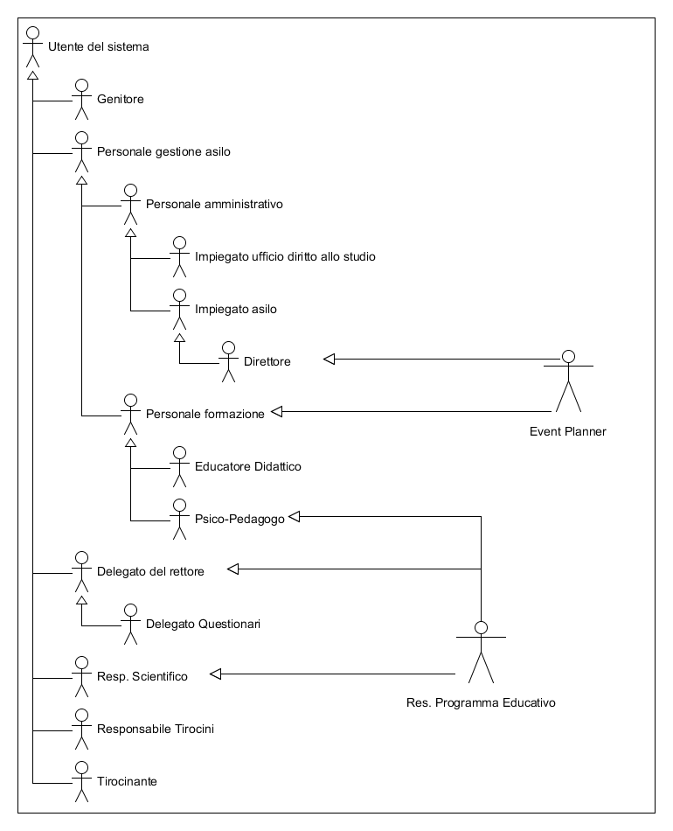
Attori del Sistema
Notes:
-Possibilità di cerchiare attori del sottosistema (spiegazione rapida)

Slide 11
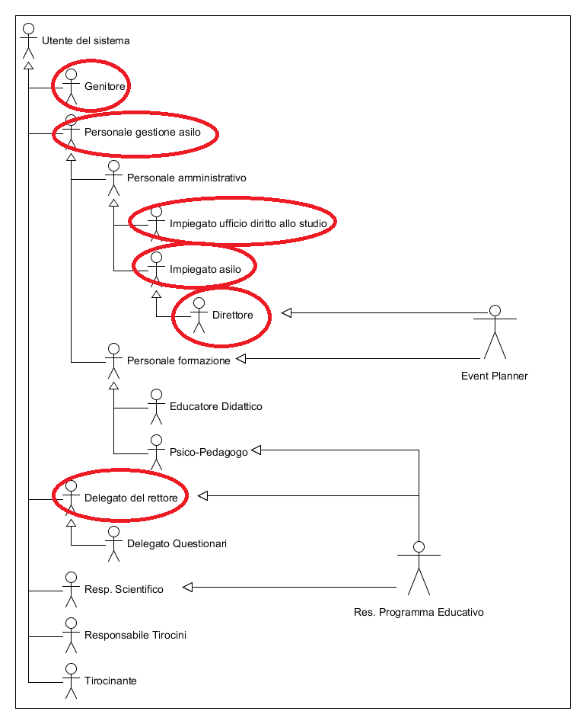
Principali del Sottosistema

Slide 12
Generalizzazioni
Trasformazioni e Aggiunte
Aggiunte
Durante il processo di Analisi e oltre….
Migliorare o Ottimizzare
Trasformazioni e Generalizzazioni
Normale evoluzione del sistema
Complessità sempre maggiore
Riportate e descritte nell’evoluzione del RAD

Slide 13
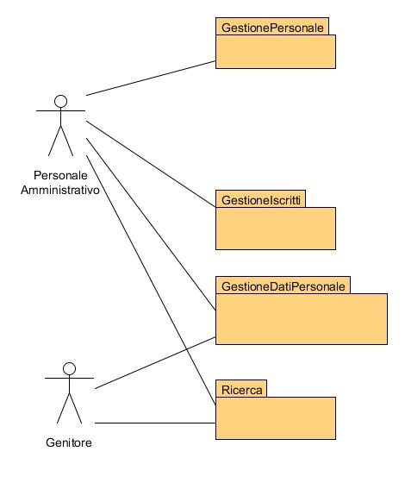
Use case Diagram
Prima versione RAD 1.0
Notes:
Possibilità di evidenzionare generalizzazioni future

Slide 14
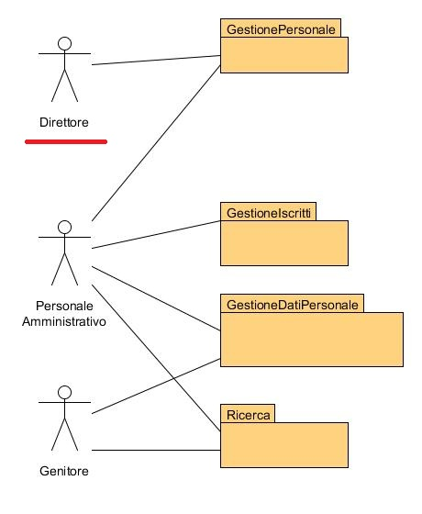
Use case Diagram
Seconda versione RAD 2.0
Notes:
Direttore dal rad 2.0

Slide 15
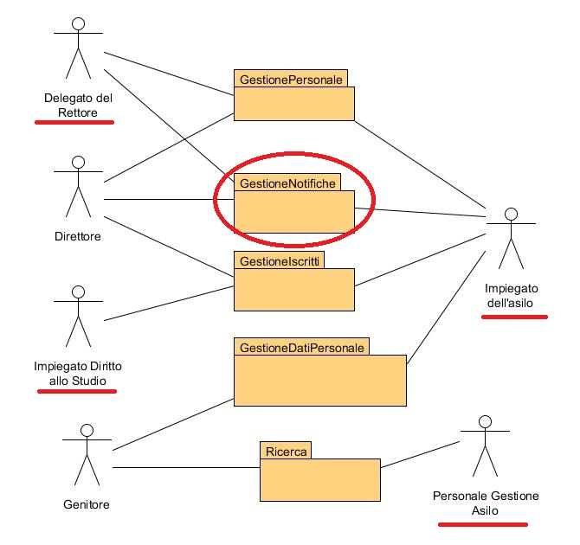
Use case Diagram
Ultima versione RAD 4.0
Notes:
Dal rad 3.2 in poi…..

Slide 16
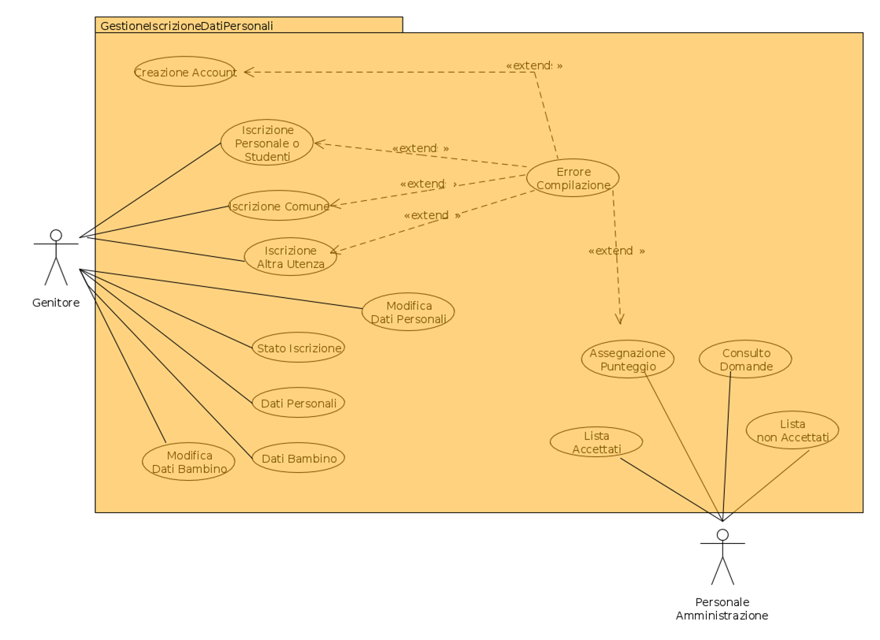
Use case Diagram
Prima versione GestioneDatiPersonali

Slide 17
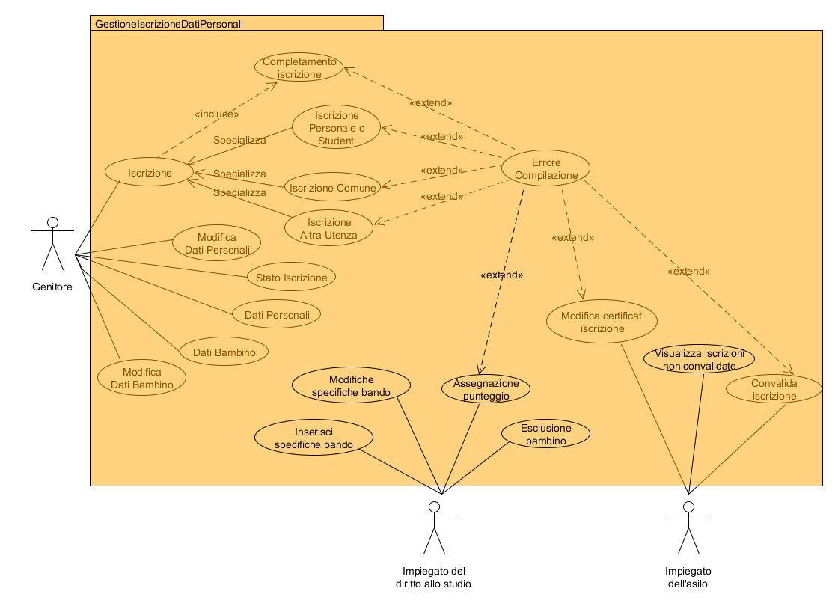
Use case Diagram
Ultima versione GestioneDati personali
Notes:
Nuovo dal rad 3.2:

Slide 18
Problemi?
Perché?
Difficoltà iniziali
Inesperienza
Approccio Tools (JUnit)
Fattore Tempo
Consegne imperfette (succesivamente revisionate)
Errori (Database)
Aggiunte e Perdite in corsa
Modifiche Costanti al sistema
Motivazione ed interpretazione
Problemi=Difficoltà
Naturale processo di progettazione

Slide 19
Progetto @silo
Obiettivo Raggiunto? Perché?
Aderente alle aspettative
Familiarità
Struttura aziendale
Nessuna Variazione
Ingrato ai processi già noti
Documentazione Solida
Raffinata (revisionata)
Crescita costante
Ottima Tracciabilità
Usare @silo senza accorgersene
Stessi processi, con maggiore velocità ed efficienza
Notes:
Familiarità: fare tutto ciò che prima era possibile, con maggior velocità ed efficienza. Un bene per tutti gli enti

